Slide 1
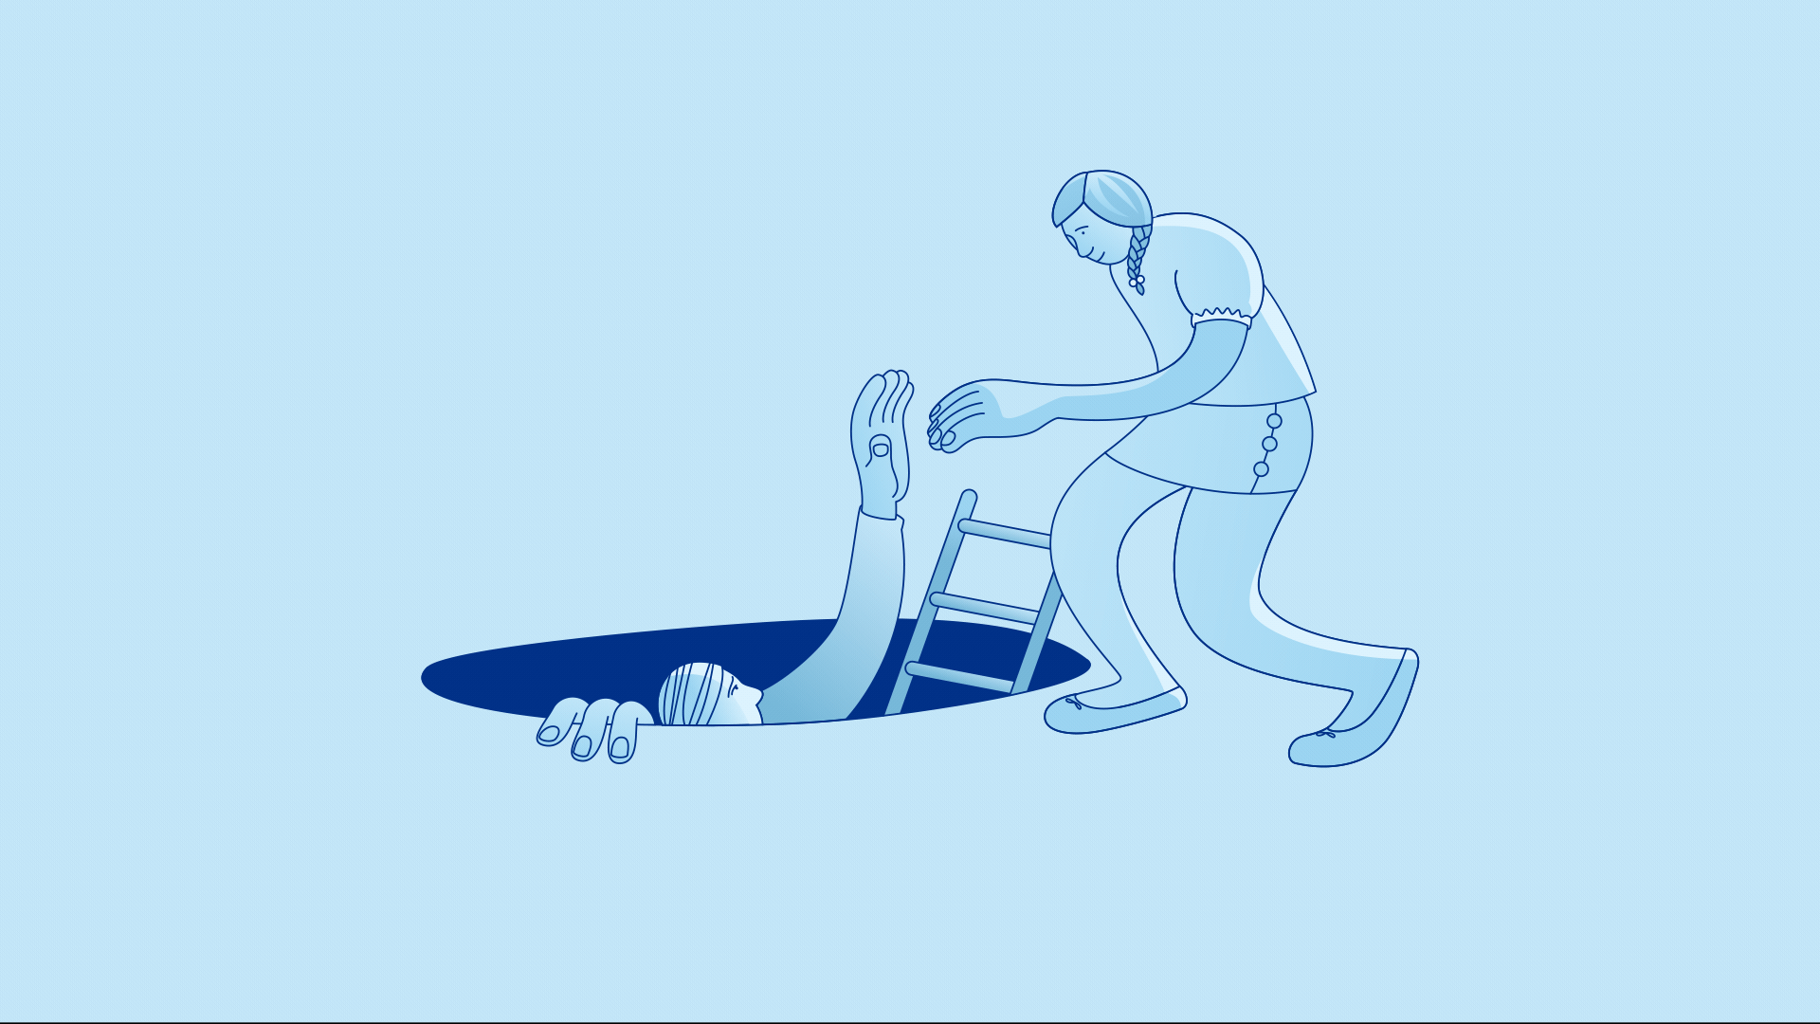
Introduksjon
Velkommen til kurs for personer med bipolar lidelse!
1
Notes:
Tekst:
Dette er et kurs for personer med bipolar lidelse.
På kurset vektlegger vi å formidle kunnskap om bipolar lidelse og hvordan man kan forebygge og mestre tilbakefall.
Kurset er omfattende med kursganger om mange ulike temaer. Det gjør at dere ikke vil få svar på alt dere lurer på med en gang, men på slutten av kurset er vi ganske sikre på at dere har fått svar på det meste.
Vi har satt av god tid til erfaringsdeling. Vi ønsker at dere deler og lærer av hverandre. Vurder underveis hva dere er komfortable med å dele.
Ettersom dette er et kurs, har vi ikke mulighet til å gå detaljert inn i den enkeltes historie slik som i individualterapi.
Vi oppfordrer de av dere som har behandler til å involvere behandleren i prosessen dere går igjennom på kurset.

Slide 2
Hva er hensikten med kurset?
Økt kunnskap om lidelsen
Bedre forståelse av deg selv og din bipolare lidelse
Større bevissthet om hva som kan gjøre det lettere å leve med lidelsen
Kunnskap om prinsipper og tiltak for hvordan forebygge og mildne tilbakefall
Kunnskap om gode tiltak ved tilbakefall
At den enkelte involverer behandler, pårørende og andre
viktige personer
Notes:
Tekst:
Hovedhensikten med kurset er å gi hjelp til å leve et best mulig liv med bipolar lidelse. Betydningen av å gjøre gode livstilpasninger og forberedelser, er kursets gjennomgangsmelodi. Temaet forebygging av tilbakefall vies stor plass.
Delmål
Økt kunnskap om lidelsen
Bedre forståelse av deg selv og din bipolare lidelse
Større bevissthet om hva som kan gjøre det lettere å leve med lidelsen
Kunnskap om prinsipper og tiltak for hvordan forebygge og mildne tilbakefall
Kunnskap om gode tiltak ved tilbakefall
At den enkelte involverer behandler, pårørende og andre viktige personer (hvis det er ønskelig og mulig)

Slide 3
Dagens program
Praktiske opplysninger
Bli kjent - hvem er dere?
Hva er bipolar lidelse?
  Summegruppe: Om å få diagnosen og egen holdning til lidelsen
Går det an å forebygge tilbakefall?
  Ulike faser – ulike utfordringer
Kursets innhold og oppbygning
  Summegruppe: Hvordan lidelsen har påvirket selvbildet m.m.
Egenaktivitet til neste gang
Oppsummering

Slide 4
Praktiske opplysninger
Toaletter
Pauser
Meld fravær
Taushetsplikt
Kom tidsnok
Notes:
Tekst:
Toaletter
Pauser
- Tas der det passer
Melde fravær
Hvor deltagerne skal ringe for å si ifra om fravær
Deltagerne ringes opp / får SMS hvis en kursgang må avlyses pga kursholdernes sykdom e.l.
Viktig med stemningsstabilitet underveis for å ha utbytte av kurset og for at gruppen skal fungere godt. Hvis man må avbryte kurset pga. tilbakefall eller andre grunner underveis, vil man få mulighet til å delta på et senere kurs.
Taushetsplikt
Vi må understreke at det er taushetsplikt overfor hverandre på dette kurset. Taushetsplikt handler om at man ikke skal dele andre deltageres identitet med utenforstående eller dele annen informasjon som indirekte kan avsløre andre deltageres identitet. Det er viktig for tilliten at dette opprettholdes. «What happens in Vegas, stays in Vegas» ;-)
Kom tidsnok
Vi ønsker at dere stiller spørsmål underveis hvis noe er uklart. Har dere spørsmål om andre ting enn dagens temaer, vil vi ofte svare at det er noe vi kommer tilbake til senere i kurset.

Slide 5
Presentasjonsrunde
Navn og alder
Interesser og hobbyer
Livssituasjon
Type bipolar lidelse
Hvor lenge har du hatt diagnosen?
Hvor lenge har du vært i behandling?
Hva er dine forventninger til kurset?
Notes:
Tekst:
Av erfaring vet vi at det ofte er stor variasjon blant kursdeltagere vedr. disse punktene. Noen av dere har kanskje nettopp fått diagnosen og startet opp i behandling, mens andre har hatt diagnosen lenge. Noen av dere har kanskje lært mye om bipolar lidelse fra før, mens andre vet lite.

Slide 6

Hva er bipolar lidelse?
Omtales som en stemningslidelse eller affektiv lidelse
Tidligere kalt manisk-depressiv lidelse
Notes:
Tekst:
Bipolar lidelse er oftest en livslang psykisk lidelse som i perioder fører til unormalt store svingninger i en persons stemningsleie og humør, kognitive fungering og aktivitets- og energinivå
Stemningslidelse/affektiv lidelse
Det betyr at det er en lidelse som i spesielt stor grad påvirker følelsene.
Manisk-depressiv lidelse
Betegnelsen manisk-depressiv lidelse har historisk vært brukt på litt ulike måter, men ofte synonymt med det vi i dag kaller bipolar I lidelse.
Bipolar II lidelse ble først en offisiell diagnose i det amerikanske diagnosesystemet i 1994 (DSM-IV).
Oftest en livslang lidelse
Anses hovedsakelig som en livslang lidelse. Dette er bl.a. basert på kliniske oppfølgingsstudier over 40 år og 15 år.
Samtidig vet vi at enkelte kan ha kun én manisk episode, eller kanskje et par affektive episoder, uten at det utvikler seg til en livslang lidelse. Det er også noen befolkningsstudier som antyder fallende forekomst i høyere alder, men studiene har svakheter som gjør funnene usikre.
Vellykket behandling og riktig egeninnsats vil kunne gjøre lidelsen mindre framtredende over tid, at den holdes i sjakk – litt som ved riktig behandling og livsførsel ved f.eks. allergier og diabetes. Dette kommer dere til å lære mye om på dette kurset.
Unormalt store svingninger
Svingningene i stemningsleiet m.m. skal være større en det vi anser som normale svingninger i dagsform som alle mennesker har. Svingningene skal også være episodiske – dvs. opptre innenfor avgrensede tidsperioder – og være unormale for personen.
Stemningsleie og humør
En viktig forskjell på stemningsleie og humør, er at et stemningsleie (f.eks. nedstemthet som ved depresjon) har lengre varighet enn humør som ofte kan skifte raskt.
Stemningsleie kan sammenlignes med klima, mens humør kan sammenlignes med vær. Men ikke alle med bipolar lidelse har stabile endringer i stemningsleiet i affektive episoder. Noen har raske humørsvingninger, f.eks. hvis man opplever en blandet tilstand.
Kognitiv fungering
Handler om hvordan hjernen vår fungerer. I affektive episoder kan både tanketempoet, tankeinnholdet, konsentrasjonsevnen og hukommelsen endres.
Aktivitets- og energinivå
Energinivået endres i affektive episoder. Man kan oppleve å ha uvanlig mye eller lite energi. Dette påvirker aktivitetsnivået.
Ved manier og hypomanier opplever man unormalt høyt energinivå over tid. Det er som om man har en turboknapp og utholdenheten til en «Duracellkanin».
Et slikt vedvarende energinivå er umulig å oppnå på naturlig måte for friske personer. Dette, og det at store endringer i energinivået plutselig kan opptre, er noe av grunnen til at bipolar lidelse anses å ha en sterk biologisk komponent.
Ressurs for videre lesing:
En livslang lidelse: Skjelstad, 2021, s. 115

Slide 7
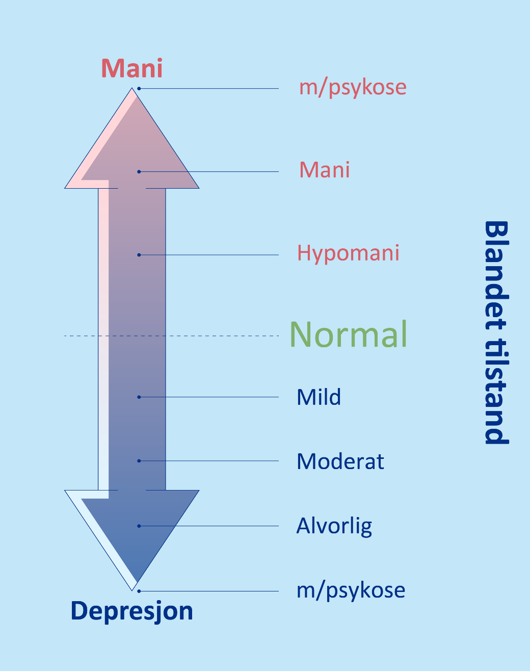
«Bi-polar» betyr to poler
Stemningsleiet svinger mellom perioder med normalt stemningsleie og de to polene
Notes:
Tekst:
Ved bipolar lidelse er hovedbildet at stemningsleiet og energinivået svinger mellom å være forhøyet og senket, med helt eller tilnærmet normale perioder imellom.
Det er også vanlig å oppleve irritabelt stemningsleie både ved hypomani/mani og ved depresjon.
Ved blandet tilstand opplever man enten raske svingninger mellom polene innenfor en sykdomsepisode eller noen symptomer fra begge poler samtidig. Vi skal snakke grundigere om symptomer og hvordan sykdommen kan arte seg (ulike utforminger) de neste kursgangene.
Begrepsforklaringer:
Hypomani er en svakere variant av mani og betyr «under manien».
En depresjon har tre alvorlighetsgrader: mild, moderat og alvorlig.
Depresjon hos personer uten bipolar lidelse kalles unipolar (en-polet) depresjon.
Mani og depresjon kan gå over i psykose

Slide 8
Bipolare diagnoser
Bipolar I lidelse
Bipolar II lidelse
Syklotym lidelse
Annen spesifisert bipolar og relatert lidelse
Uspesifisert bipolar og relatert lidelse
Notes:
Tekst:
Alle disse diagnosene har lignende symptomer. Hovedforskjellen handler om hvor sterke symptomene er, hvor lenge de varer og hvilke konsekvenser de fører til. På dette kurset kommer vi til å snakke mest om bipolar I og II lidelse.
I dag heter diagnosesystemet i den norske spesialisthelsetjenesten ICD-10. Det er lagd av Verdens helseorganisasjon. I ICD-10 brukes ikke betegnelsene bipolar I og ll lidelse, men bipolar affektiv lidelse. For å få diagnosen «bipolar affektiv lidelse» må man ha opplevd minst to affektive episoder (eller stemningsepisoder) der minst den ene må være fra den maniske polen.
Likevel bruker de fleste i Norge betegnelsene bipolar I og II lidelse. Disse kommer fra det amerikanske diagnosesystemet DSM. Men i framtiden blir diagnosesystemene likere. Bipolar I og II lidelse tas i bruk i den neste versjonen av diagnosesystemet til Verdens helseorganisasjon. Det heter ICD-11.
Minimumskriteriene blir da:
Bipolar I lidelse: Én manisk episode
Bipolar II lidelse: Én hypoman episode og én depressiv episode
Syklotym lidelse: To år med subterskel hypomane og depressive episoder minst halvparten av tiden. Ett år for barn og ungdom
Annen spesifisert bipolar og relatert lidelse: Beskrivelse av episoder med symptomer som ikke oppfyller kriteriene for diagnosene ovenfor
Uspesifisert bipolar og relatert lidelse: Som «spesifisert» ovenfor, men uten beskrivelse
Tilleggsinformasjon ved behov:
Grunnen til at de fleste i Norge bruker betegnelsene bipolar I og II lidelse, er bl.a. fordi nesten all forskning på bipolar lidelse bruker diagnosesystemet DSM.
Som nevnt over, trengs det i dagens ICD-versjon (utgave 10) to affektive episoder for å få diagnosen bipolar affektiv lidelse. Minst en episode må være fra den maniske polen (mani, hypomani eller under terskel for hypomani som ved spesifisert og uspesifisert bipolar lidelse). I DSM (utgave 5) finnes det ett unntak fra dette: man kan få diagnosen bipolar I lidelse ved kun å ha opplevd en manisk episode. Som nevnt over, blir det slik også i neste versjon av ICD (ICD-11), som vil være ganske lik dagens DSM-5. En ulempe med dette, er at noen kun opplever mani en gang. De vil da likevel få diagnosen bipolar I lidelse.
Én hypoman og én depressiv episode (mild, moderat eller alvorlig) er nødvendige og tilstrekkelige kriterier for å få diagnosen BP II, men diagnosen kan endres fra bipolar II til bipolar I hvis man senere opplever en manisk episode. Diagnosen kan ikke endres den andre veien. Har man diagnosen bipolar I, vil ikke denne kunne endres til bipolar II senere selv om man ikke opplever flere maniske episoder.
Syklotymi innebærer vedvarende svingninger i stemningsleie (se ev. ICD-10 for nærmere beskrivelse). Subterskel betyr under diagnoseterskel, dvs. at de hypomane og depressive symptomene ikke er omfattende nok til å oppfylle diagnosekriteriene for en full hypoman og depressiv episode.

Slide 9
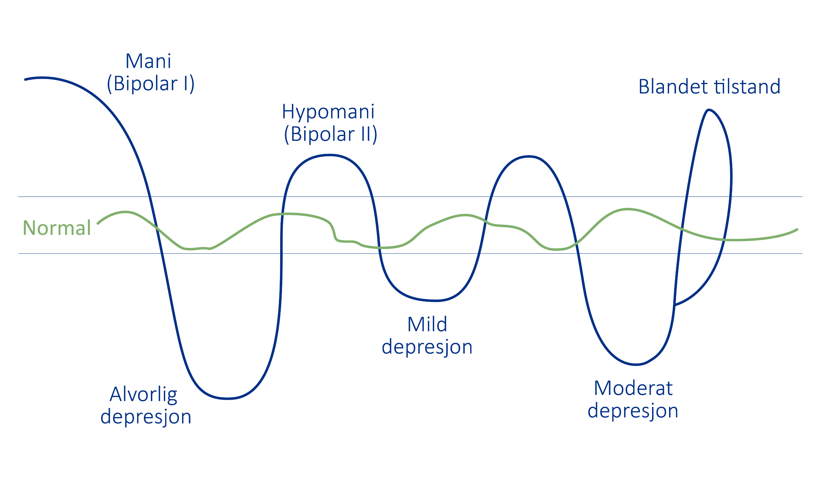
Notes:
Tekst:
Det er normalt at følelser og stemningsleiet svinger noe. Det er når stemningsleiet svinger uforholdsmessig mye, og dette får konsekvenser for en selv eller andre, at det faller utenfor ”normalen” og bør behandles.
Blandet tilstand / episode innebærer symptomer fra begge poler innenfor samme affektive episode.
Syklotymi (vedvarende stemningssvingninger) vises ikke her. Syklotyme svingninger er ikke store nok til å nå terskelen for hypomani eller mild depresjon, men kan likevel oppleves plagsomme.
Ressurs for videre lesing:
Skjelstad (2021), kap. 1-2.

Slide 10
Hvorfor diagnostisere?
Kvalitetssikring – få riktig behandling
Kan utløse rettigheter
Fagterminologi forenkler kommunikasjon
Bidrar til å forklare tidligere atferd
Notes:
Tekst:
Kvalitetssikring – få riktig behandling
Bl.a. er det forskjeller i medikamentell behandling mellom ”vanlig” (unipolar) depresjon og bipolar depresjon.
Kan utløse rettigheter (NAV, behandling)
NAV: Diagnose kan ha betydning for tildeling av NAV-stønader. Arbeidsgiver kan få fritak fra arbeidsgiverperioden ved sykdom (første 16 dager).
Fagterminologi forenkler kommunikasjon
Fagfolk vet f.eks. hva forskjellen er mellom bipolar I og bipolar II lidelse og andre psykiske lidelser og hva som kreves av oppfølging og behandling.
Bidrar til å forklare tidligere atferd
Diagnoser på psykiske lidelser kan gi økt forståelse av hvorfor man har fungert på en måte som oppfattes som problematisk.
Diagnoser kan revideres ved ny informasjon. Noen ganger er det tvil både hos behandler og pasient om hvorvidt den bipolare diagnosen er riktig slik at man må se an over tid.

Slide 11
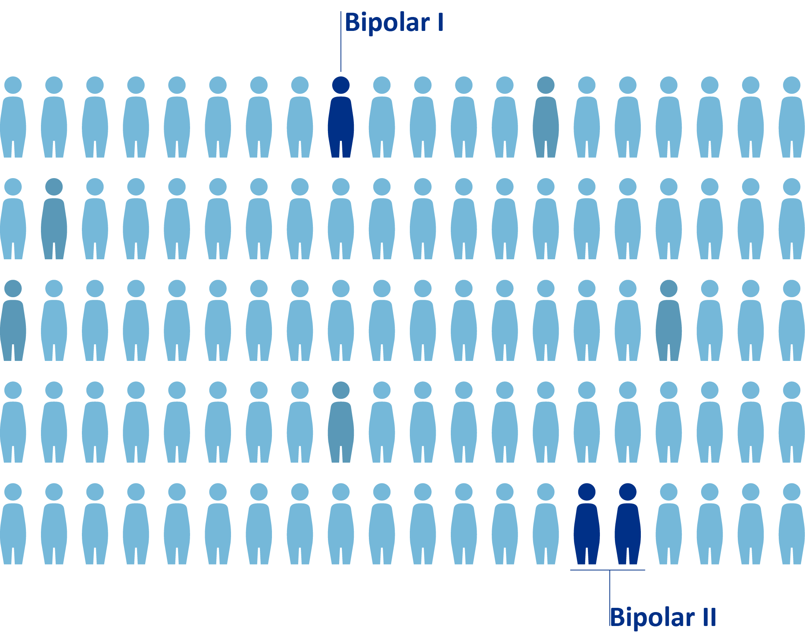
Utbredelse
I løpet av livet utvikler omtrent:
1 % bipolar I lidelse
2 % bipolar II lidelse
Ytterligere noen prosent
utvikler syklotymi og
andre spesifiserte og
uspesifiserte varianter
Notes:
Tekst:
Bipolar lidelse anses som en spektrumlidelse. I den ene enden av diagnosespekteret er symptomene veldig tydelige og typiske for bipolar lidelse. I denne enden finner vi mani og bipolar I lidelse. I den andre enden er symptomene mindre tydelige, som ved diagnosekategoriene syklotymi, spesifisert og uspesifisert bipolar lidelse.
Tilleggsinformasjon ved behov:
For tilstander i den «nedre» enden av spekteret (se lysbildet over), er symptomene fra den maniske polen mye mildere, færre og/eller av kortere varighet.
Hvor forskere trekker grensen mellom de ulike bipolare diagnosekategoriene, og mellom bipolar lidelse og andre psykiske lidelser, har betydning for funnene av hvor utbredt bipolar lidelse er i befolkningen. I Norge har vi foreløpig ikke gode nok undersøkelser av forekomsten.

Slide 12

Summegruppe
Hvordan var det å få diagnosen?
  Hva følte du? Ble du lettet, forvirret, sint, lei deg…
  Var du enig i diagnosen?
Hva er din holdning til diagnosen og det å ha lidelsen nå?
Notes:
SUMMEGRUPPE:
1. Hvordan var det å få diagnosen?
Hva følte du? Ble du lettet, forvirret, sint, lei deg…
Var du enig i diagnosen?
2. Hva er din holdning til diagnosen og det å ha lidelsen nå?
Ressurs for videre lesing:
- Se kap. 7 i Skjelstad (2021) om holdninger til diagnosen og lidelsen m.m.

Slide 13
Går det an å forebygge tilbakefall?
En av hovedhensiktene med kurset er å dele kunnskap om hvordan forebygge, forkorte og mildne tilbakefall
Det finnes to hovedgrupper av tiltak:
  Medikamentell behandling
  Psykososiale behandlingsformer
Hva vet vi om effekten av disse?
Notes:
Tekst:
En av hovedhensiktene med kurset er å dele kunnskap om hvordan forebygge, forkorte og mildne tilbakefall.
Det finnes to hovedgrupper av tiltak:
Medikamentell behandling
Psykososiale behandlingsformer
- Ordet psykososial er en sammentrekning av psykologiske og sosiale
Hva vet vi om effekten av disse? (se de to neste lysbildene for mer om medikamentell behandling og psykososiale behandlingsformer)

Slide 14
Medikamentell behandling
For mange har medikamenter god tilbakefallsforebyggende effekt
Er fortsatt den grunnleggende behandlingsformen
Men noen:
  ønsker ikke å bruke medikamenter
  har ikke forebyggende effekt av medisinering
  har kun delvis effekt
Dermed er det behov for andre behandlingsformer…
Notes:
Tekst:
For mange har medikamenter god tilbakefallsforebyggende effekt
Medikamenter er fortsatt den grunnleggende behandlingsformen
Men noen:
Ønsker ikke å bruke medikamenter
Har ikke forebyggende effekt av medisinering
Har kun delvis effekt
Dermed er det behov for andre behandlingsformer i tillegg eller som alternativer.

Slide 15
Psykososiale tiltak
Behandlingsformer som bipolarkurs kan ha svært god tilleggseffekt
til medikamenter
Krever stor egeninnsats og ofte et godt samarbeid med gode
hjelpere som pårørende og helsepersonell
Notes:
Tekst:
Det finnes studier om ulike psykososiale behandlingsformer. I studier av effekten av psykososiale tiltak har deltagerne benyttet medisiner. Vi vet derfor lite om effekten uten bruk av medisiner. Her nevnes kun bipolarkurs/gruppepsykoedukasjon.
De siste tiårene har forskning vist at behandlingsformer som bipolarkurs (gruppepsykoedukasjon) kan ha svært god tilleggseffekt til medikamenter
Men for å oppnå denne effekten, kreves stor egeninnsats og ofte et godt samarbeid med gode hjelpere som pårørende og helsepersonell
Tilleggsinformasjon ved behov:
Colom og kollegers (2003, 2009) RCT-studie om effekten av gruppepsykoedukasjon var viktig for etableringen av de norske bipolarkursene. Deltagerne var medisinerte. Studien viste at de som fikk kurs opplevde en betydelig reduksjon i antall tilbakefall, forlenget tid til nye episoder og nye innleggelser og kortere innleggelsestid sammenlignet med de som deltok i ustrukturert samtalegruppe av samme varighet. De fant denne forskjellen både to og fem år etter at gruppene var avsluttet.
Det har senere kommet flere studier som underbygger resultatene. I Norge gjennomførte Kallestad og kolleger (2016) en studie som viste at de som gikk på kurs hadde færre innleggelser i årene etterpå sammenlignet med de som fikk individuell psykoedukasjon.
En norsk studie som fulgte opp personer med bipolar lidelse (og schizofreni) i etterkant av deres første psykose, fant at 2/3 erfarte klinisk og/eller opplevd bedring 10 år senere (Simonsen m. fl., 2024).
Ressurs for videre lesing:
Se for eksempel Skjelstad (2021) s. 311-12
Kilder:
Colom F, Vieta E, Martinez-Aran A, Reinares M, Goikolea JM, Benabarre A, Torrent C, Comes M, Corbella B, Parramon G, Corominas J. A randomized trial on the efficacy of group psychoeducation in the prophylaxis of recurrences in bipolar patients whose disease is in remission. Arch Gen Psychiatry. 2003 Apr;60(4):402-7. doi: 10.1001/archpsyc.60.4.402. PMID: 12695318.
Colom F, Vieta E, Sánchez-Moreno J, Palomino-Otiniano R, Reinares M, Goikolea JM, Benabarre A, Martínez-Arán A. Group psychoeducation for stabilised bipolar disorders: 5-year outcome of a randomised clinical trial. Br J Psychiatry. 2009 Mar;194(3):260-5. doi: 10.1192/bjp.bp.107.040485. Erratum in: Br J Psychiatry. 2009 Jun;194(6):571. PMID: 19252157.
Kallestad H, Wullum E, Scott J, Stiles TC, Morken G. The long-term outcomes of an effectiveness trial of group versus individual psychoeducation for bipolar disorders. J Affect Disord. 2016 Sep 15;202:32-8. doi: 10.1016/j.jad.2016.05.043. Epub 2016 May 24. PMID: 27253214.
Simonsen C, Åsbø G, Slade M, Wold KF, Widing L, Flaaten CB, Engen MJ, Lyngstad SH, Gardsjord E, Bjella T, Romm KL, Ueland T, Melle I. A good life with psychosis: rate of positive outcomes in first-episode psychosis at 10-year follow-up. Psychol Med. 2024 Feb 23:1-10. doi: 10.1017/S0033291724000205. Epub ahead of print. PMID: 38389456.

Slide 16
Tidlig innsats er viktig!
Best tilbakefallsforebyggende effekt ved å etablere gode tiltak
tidlig i sykdomsforløpet
Ikke vent med tiltak du kan gjøre nå!
Notes:
Tekst:
Studier antyder best tilbakefallsforebyggende effekt ved å etablere gode tiltak tidlig i sykdomsforløpet
Moralen er: Ikke vent med tiltak du kan gjøre nå!
Tilleggsinformasjon ved behov:
- Noen studier antyder at mer enn syv episoder gir redusert forebyggende effekt, mens andre studier antyder mer enn tolv episoder. Man vet ikke hva dette ev. skyldes; om det er lidelsen i seg selv som blir mindre påvirkbar/mer autonom, eller om det f.eks. handler om at det er vanskeligere for de som har hatt lidelsen lengre å gjennomføre anbefalte tiltak. Flere forklaringer kan være sanne samtidig.
- Det er viktig å understreke at dette er forskning på gruppenivå. Selv om det skulle være riktig at færre av de som starter senere oppnår god effekt, kan enkelte likevel gjøre det.
- Selv om ikke alle vil oppleve færre affektive episoder, er det viktig å formidle optimisme om at det er mye annet de vil lære om og erfare gjennom kursdeltagelsen som kan gjøre det enklere å leve med lidelsen og forebygge negative konsekvenser.

Slide 17
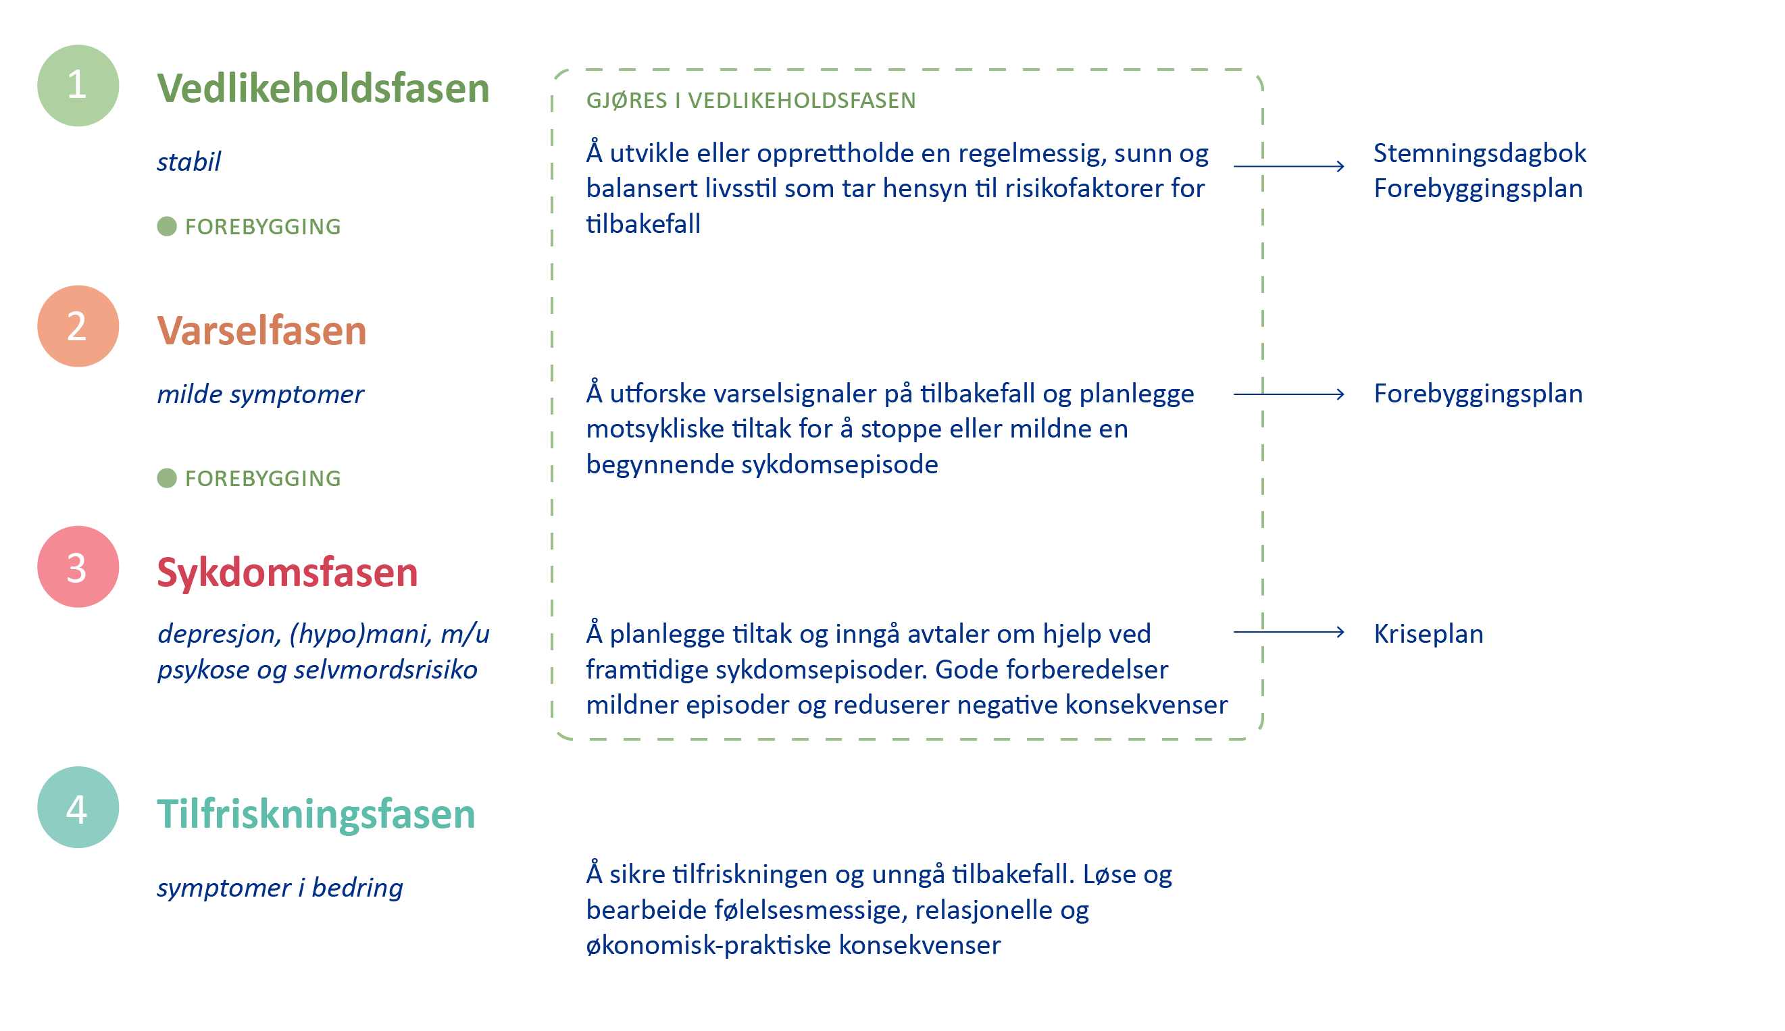
Ulike faser – ulike utfordringer
Notes:
Tekst:
Bipolar lidelse er en syklisk lidelse. Dette lysbildet viser de fire fasene i syklusen, hva som kjennetegner fasene og hva som er hovedutfordringene i hver fase for å oppnå et bedre sykdomsforløp.
1. Vedlikeholdsfasen: I perioder føler man seg helt eller tilnærmet stabil og normal.
Denne fasen kalles vedlikeholdsfasen fordi man i denne fasen har mulighet til å gjøre en egeninnsats for å opprettholde eller vedlikeholde stabiliteten. I tillegg til medisiner er hvordan man lever viktig.
Hovedutfordringen er å unngå å trigge eller utløse den biologiske sårbarheten for svingninger som personer med bipolar lidelse har.
Det beste ikke-medikamentelle tiltaket for å holde sårbarheten i sjakk, er å leve på en regelmessig (stabil) og sunn måte («A4-liv»). Hvis man lever regelmessig – dvs. har gode og forutsigbare rutiner – vil dette hjelpe kroppens biologiske prosesser til å fungere mer forutsigbart og stabilt. Da blir man bedre beskyttet mot tilbakefall.
Alt som kan destabilisere / forstyrre en regelmessig og sunn livsførsel – og dermed stabile og helsefremmende kroppslige prosesser – kan potensielt være risikofaktorer for tilbakefall. Senere i kurset skal vi se nærmere på betydningen av ikke å ta medisiner som forskrevet, søvn og døgnrytme, og ulike former for psykologisk og kroppslig stress.
Regelmessig og sunn livsstil er bra og stabiliserende for alle mennesker, men altså enda viktigere for personer med bipolar lidelse pga. sårbarheten for ustabilitet / affektive svingninger.
Mange har sammenlignet bipolar lidelse med en termostat som ikke fungerer. Som en termostat jobber for å opprettholde samme temperatur, har kroppen mange homeostatiske systemer som jobber for å gjenopprette likevekt når ubalanser oppstår. Man kan kanskje si det slik: fordi termostaten kan svikte ved bipolar lidelse, er det viktig å hjelpe til med å holde jevn temperatur (ikke fyre for hardt i peisen, ikke la vinduet stå åpent når det er kaldt ute osv).
Selv om det er et ideal å klare å regulere faktorer som kan påvirke stabiliteten, betyr ikke det at man alltid vil lykkes selv om man prøver. Vi mennesker er ikke roboter, livet virker på oss og det er ikke alt vi kan styre.
I tillegg vil trolig helsefremmende faktorer som trivsel og god helse bidra til stabilitet og være beskyttende faktorer mot tilbakefall.
Det er to verktøy som er spesielt viktig å bruke i vedlikeholdsfasen: stemningsdagbok og forebyggelsesplan.
2. Varselfasen: Er en overgangsfase mellom stabilitet og en fullt utviklet affektiv episode.
Den kjennetegnes av milde symptomer som varsler om at en ny affektiv episode kanskje er i anmarsj (litt som halsplager o.l. før en forkjølelse / influensa).
Forskning og erfaringer viser at det er mulig å stoppe eller dempe en ny sykdomsepisode hvis man gjør riktige tiltak tidlig nok.
Motsykliske tiltak innebærer å gå imot varselsfasens energiretning og impulser, dvs. å gjøre det motsatte av det man har lyst til. Men for å kunne iverksette tiltak må man først finne (identifisere) pålitelige varselsignaler. Varselsignaler og tiltak skrives ned i forebyggelsesplanen.
3. Sykdomsfasen: Når man er i en affektiv episode er det for sent å forebygge tilbakefall. Da er man mer avhengig av andres hjelp.
Men det er mye man selv og i samarbeid med andre kan gjøre for å forkorte og mildne den affektive episoden og forebygge negative konsekvenser. Disse tiltakene bør i størst mulig grad planlegges og avtales i vedlikeholdsfasen. Da har man best fungering, dømmekraft og evne til å formidle hva man ønsker og trenger av andre når man blir syk. Bruk de gode dagene til å forberede deg på de dårlige!
Avtaler man gjør med seg selv og andre kan nedfelles i en kriseplan (beredskapsplan/tiltaksplan/mestringsplan ved affektive episoder og selvmordsfare).
4. Tilfriskningsfasen: I tilfriskningsfasen begynner man å bli bedre igjen.
Hovedutfordringen i denne fasen er å sikre tilfriskningen og å unngå forverring og tilbakefall. Det kan være mange vonde følelser, hendelser og konsekvenser av sykdomsepisoder man trenger hjelp til å snakke om og ordne opp i. Dette kan gjøre det lettere å møte hverdagen igjen.

Slide 18
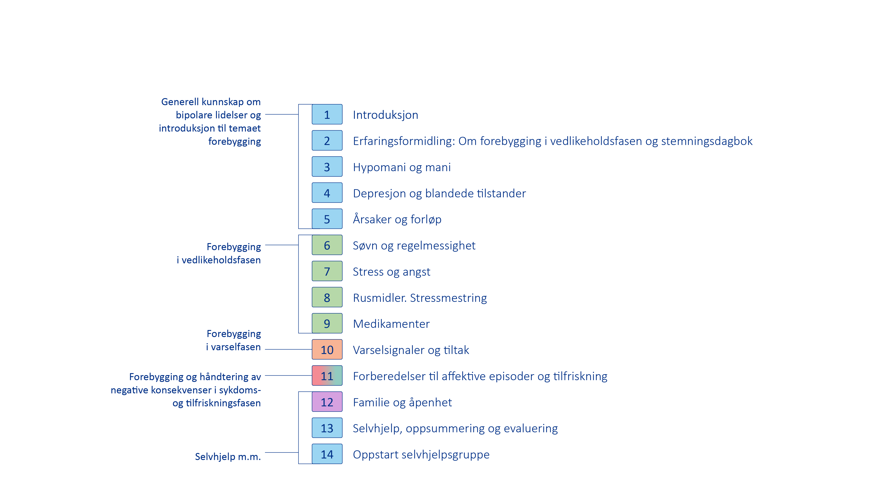
Kursets innhold og oppbygning
Notes:
Tekst:
Til høyre ses hovedtemaene for de 14 kursgangene.
- Nederst står oppstart selvhjelpsgruppe. Dette er en ordinær kursgang der dere får informasjon om hvordan drive en selvhjelpsgruppe (kursgangen kan holdes av en erfaringsformidler). Det er opp til dere om og hvor lenge dere ønsker å delta i selvhjelpsgruppe i etterkant.
Til venstre vises hvordan kurset er bygget opp i tematiske bolker:
- Kursgangene 6 – 11 handler i stor grad om sykdommens fire faser, som vi snakket om på forrige lysbilde.
Kursgang 12: Åpenhet om lidelsen har flere formål, innebærer mange dilemmaer og er erfaringsmessig et tema kursdeltagere ønsker å bruke god tid på.
- Åpenhet er bl.a. viktig for å få god og riktig hjelp i sykdoms- og tilfriskningsfasen. Samtidig er det et faseovergripende tema. Åpenhet og godt samarbeid er også viktig for tilrettelegging og støtte i vedlikeholds- og varselfasen, og for ivaretakelse av voksne pårørende og ev. barn.

Slide 19
Summegruppe
Hvordan har lidelsen påvirket…
Hvordan du ser på og forstår deg selv?
Hvordan du tror andre ser på deg?
Notes:
SUMMEGRUPPE:
Hvordan har lidelsen påvirket…
Hvordan du ser på og forstår deg selv?
Hvordan du tror andre ser på deg?
SPØRSMÅL TIL DELTAGERNE:
«Hvordan tror du din holdning til diagnosen og lidelsen vil påvirke din motivasjon for å forebygge tilbakefall?» (jf. egenaktiviteten til neste gang om utfylling av Brief-IPQ, se neste lysbilde).
Motivasjon for forebygging av tilbakefall kommer vi tilbake til når forebyggelsesplanen introduseres på kursgang 3 og 4.

Slide 20

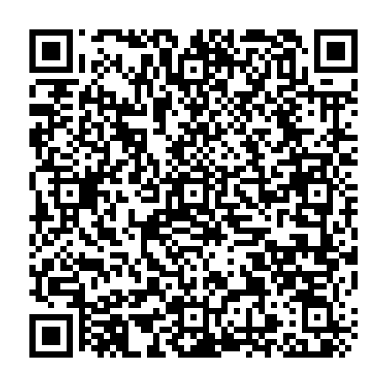
Egenaktivitet til neste gang
Fyll ut skjemaet Brief-IPQ
Notes:
Tekst:
Egenaktivitet til neste gang:
Vi har i dag hatt to summegrupper om deres forhold til diagnosen og lidelsen. Til neste gang ønsker vi at dere fyller ut skjemaet Brief-IPQ. Disse spørsmålene handler om mye av det samme, dvs. den enkeltes forståelse og opplevelse av sin bipolare lidelse.
På skjemaet skal dere gradere svarene basert på hva som er riktig for dere akkurat nå. Dere blir bedt om å fylle ut det samme skjemaet en gang til før kursgang 13 slik at dere, og vi sammen på kursgang 13, kan sammenligne svarene og se om noe har endret seg. For å kunne se om noe har endret seg i løpet av kurset, er det derfor viktig at dere fyller ut dette skjemaet til neste gang.

Slide 21
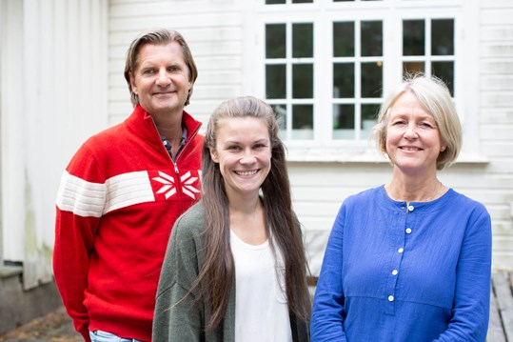
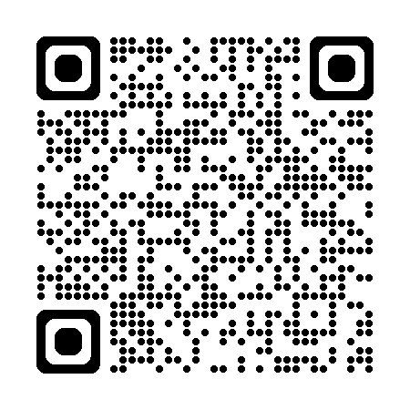
«Livet med Bipolar lidelse»
I podcasten gir Nina Emilie Ørbech deg et innblikk i hennes erfaringer med å få diagnosen. Hun formidler også hvordan hun har opplevd de ulike fasene i lidelsen og hvordan hun har taklet de store svingningene i hverdagen.
Sammen med Nina Emilie, som er erfaringsformidler og sosionom, deltar også psykologspesialist, PhD Dag V. Skjelstad og spesialkonsulent Kari Lund fra Vestre Viken.
Notes:
Eventuell tilleggsressurs for kursledere:
Legepodden: #21 psykiater Lise Grøndahl om bipolar lidelse on Apple Podcasts

Slide 22
Oppsummering
Hvordan har det vært i dag?
Spørsmål?
Notes:
Tekst:
Til slutt en kort oppsummering:
Hvordan har det vært i dag?
- Hvordan var det å snakke i summegruppe?
Noen spørsmål?
Evalueringsskjema: Deles ut på kurssteder som bruker dette.
Be deltagerne evaluere dagens kurs.
Be dem også om å ta med evalueringsskjemaet hver gang slik at de kan evaluere kursgangene fortløpende. Oppfordre dem til å evaluere hjemme samme dag hvis de glemmer å ta med evalueringsskjemaet.
Spørsmålene som handler om bipolarkurset som helhet fylles ut på kursgang 13.

Slide 23




Presentasjonen er utformet av Vestre Viken, i samarbeid
med erfaringsspesialister og Bipolarforeningen.
Prosjektet er støttet av Rådet for psykisk helse
gjennom Stiftelsen Dam
©Vestre Viken. All bruk av grafikk utover det leverte materiell skal avtales. Design og illustrasjon: Melkeveien Designkontor AS.

